Slide 1
C程式設計實習(二)
授課教師: 蔣依吾 教授 E-mail : chiang@cse.nsysu.edu.tw
課堂助教: 黃翰俞 E-mail : m103040022@student.nsysu.edu.tw
楊承翰 E-mail : m103040026@student.nsysu.edu.tw

Slide 2
課程大綱 Outline
變數 – variable
輸入 – scanf()
運算子 – operator
基本資料型態 – data type

Slide 3
變數宣告
宣告⽅方式：
int num; /* 宣告 num 為整數變數 */
int a,b,c; /* 同時宣告 a, b 與 c 為整數變數 */
float sum=0.0; /* 宣告浮點數變數sum，並設值為0.0 */

Slide 4
變數的命名規則
變數名稱可以是英⽂字⺟、數字或底線
名稱中不能有空白字元
第一個字元不能是數字
不能使⽤到關鍵字
intel_4x /* 正確 */
_AMD /* 正確，變數的第一個字母可以是底線 */
2dos /* 錯誤，變數的第一個字母不能是數字 */
my dogs /* 錯誤，變數的不能有空白 */
goto /* 錯誤，變數不能式c語言關鍵字 */

Slide 5
變數的設值
宣告的時候設值
int num=2; /* 宣告變數，並直接設值 */
宣告後再設值
int num1,num2; /* 宣告變數 */
char ch;
num1=2; /* 將整數變數num1的值設為2 */
num2=30; /* 將整數變數num2的值設為30 */
ch =‘m’; /* 將字元變數ch的值設為'm' */

Slide 6
為什麼要宣告變數
宣告變數有許多好處，諸如：
⽅便編譯器找到錯誤的變數名稱
避免變數名稱打錯 （如數字0與英⽂字母O）
除錯容易
增加程式的可讀性
便於程式碼的維護

Slide 7
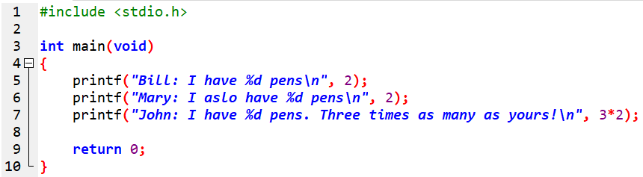
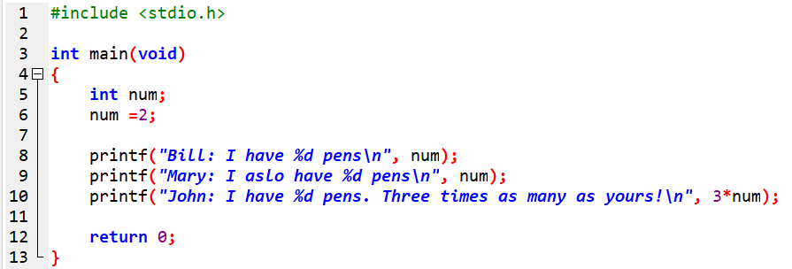
變數範例
要改數字每個都要更改
使用變數，更改這裡就可以改變所有num的值，例如改成num=3

Slide 8
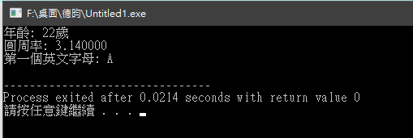
課堂實作(一):變數輸出
宣告整數、浮點數、字元變數並輸出。

Slide 9
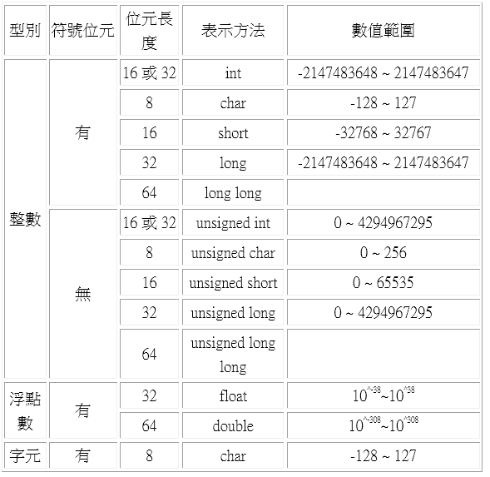
變數的資料形態

Slide 10
控制變數輸出
常用變數對應用法:
int 🡪 %d
char 🡪 %c
Float 🡪 %f (單精度浮點數)
Double 🡪 %lf (雙精度浮點數)
printf可控制變數輸出位元
%nd 🡪 共輸出n個位元，n為正整數
%.nf 🡪 可控制小數點後要輸出幾位，n為正整數

Slide 11
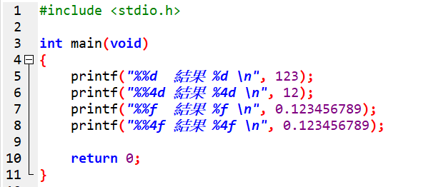
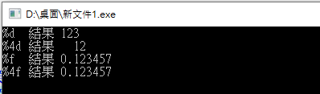
控制變數輸出

Slide 12
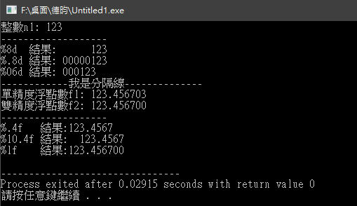
課堂實作(二):控制變數輸出
宣告整數變數 n1 = 123
單精度、雙精度浮點數f1, f2 = 123.4567
控制輸出位數。

Slide 13
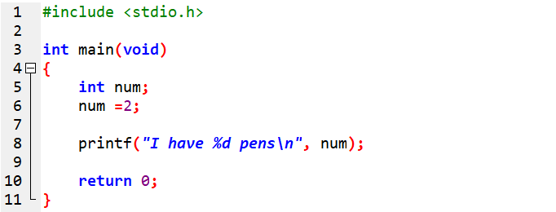
識別字 (identifier)
識別字是⽤來命名變數或函數的文字
識別字

Slide 14
關鍵字（keyword）
關鍵字是編譯程式本⾝身所使用的識別字
關鍵字

Slide 15
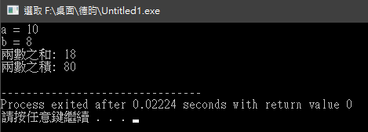
課堂實作(三):變數
宣告兩個整數變數並給予其值，然後印出此兩數之相加與相乘之結果。
加法運算⼦：+
乘法運算⼦：*

Slide 16
輸入- scanf()
輸入 - scanf()
scanf()函式會將所輸入的值儲存在某一個變數中，而該變數必須 提供記憶體位置給scanf()，因此在此變數前面必須加個 & 來提供 記憶體位置，即『&變數名稱』。
語法: scanf("%資料形態", &variable);
常用變數對應用法:
int 🡪 %d
char 🡪 %c
Float 🡪 %f (單精度浮點數)
Double 🡪 %lf (雙精度浮點數)

Slide 17
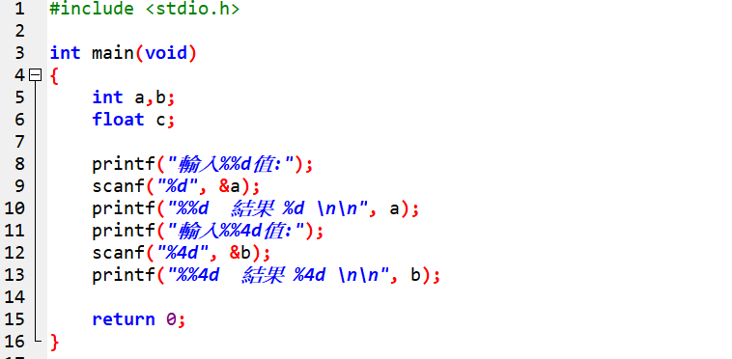
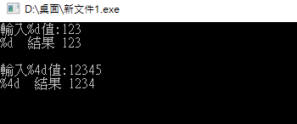
輸入- scanf()

Slide 18
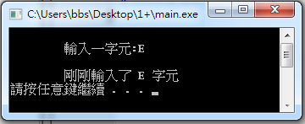
課堂實作(四):輸入-scanf()
請寫一個可以讀取你所輸入按鍵的程式，並將它儲存成char
輸入完成後按下Enter鍵，程式會把剛剛儲存完的結果print出來

Slide 19
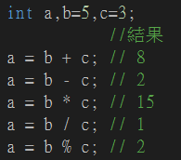
運算子
算術運算子
加法 (+) 、減法(-)、乘法(*)、除法(/)、取餘數(%)
關係運算子
小於(<),大於(>),等於(==),不等於(!=),邏輯AND(&&),邏輯OR(||)
提醒: 單一個 = 是賦予值的用法而不是比較，例如 int a= 5;
位元邏輯運算子
NOT (~)、 AND(&) 、OR (|) 都是獨立的位元運算法則

Slide 20
課堂實作(五):找錢系統
設計一個程式，讓操作者可以輸入購買品項的單價、數量以及支付的金額數
由程式自動算出總消費金額與找零後顯示出來
請試著做出該怎麼找零的功能(找100元幾張 50元幾個 10元幾個這樣 )
(提示:利用除法配合餘數來完成該部分功能)

Slide 21
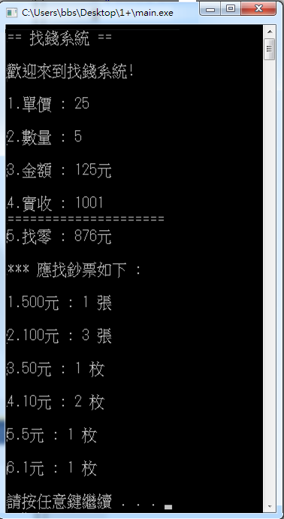
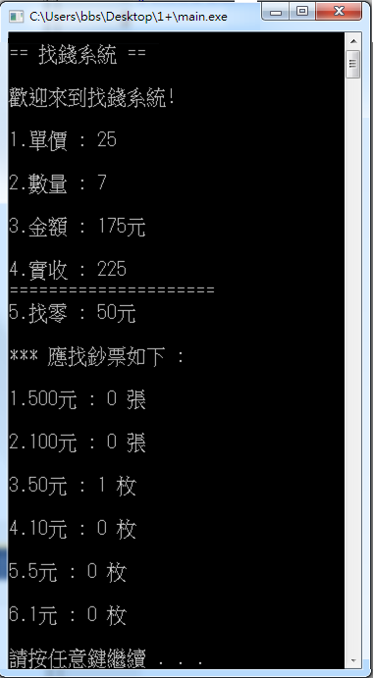

Slide 22
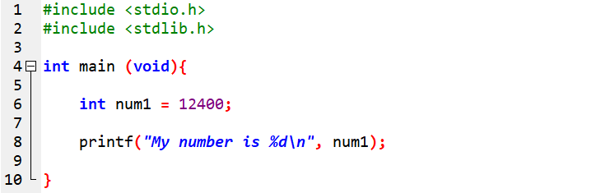
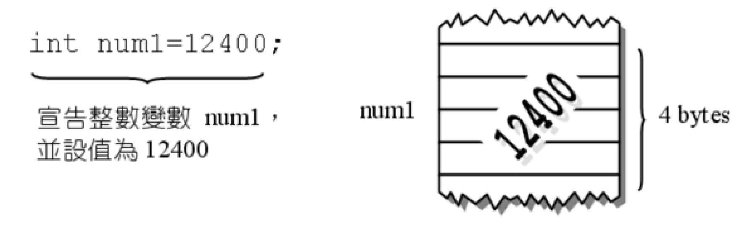
基本資料型態
變數，其值可修改
資料型態
常數
變數的宣告與記憶體空間的配置

Slide 23
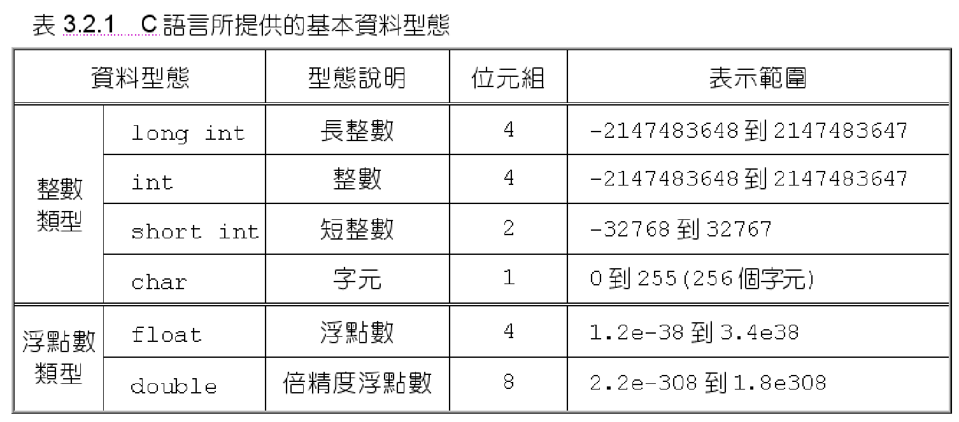
基本資料型態：整數型態
各種基本資料型態所佔的記憶體空間及範圍：

Slide 24
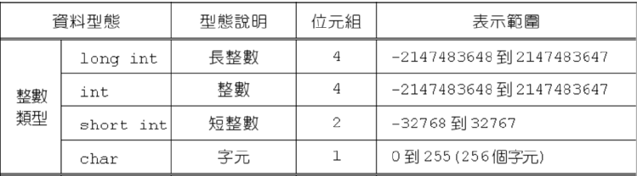
基本資料型態：整數型態
整數型態可分為
長整數 (long int)
整數 (int)
短整數 (short int)
下⾯為整數型態宣告的範例：
int num1 = 15; //宣告num1為整數，並設值為15
long int num2 = 144L; //宣告num2為長整數，並設值為144L
short int sum; //宣告sum為短整數

Slide 25
無號整數
加上unsigned，整數資料型態便可成為無號整數
無號整數即沒有負數的整數
unsigned int num; //宣告num 為無號正數
unsigned short int sum; //宣告sum為無號短整數
資料型態 | 型態說明 | 位元組 | 表示範圍
unsigned long int | 無號長整數 | 4 | 0~4294967295
unsigned int | 無號整數 | 4 | 0~4294967295
unsigned short int | 無號短整數 | 2 | 0~65535

Slide 26
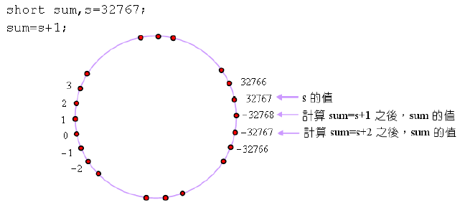
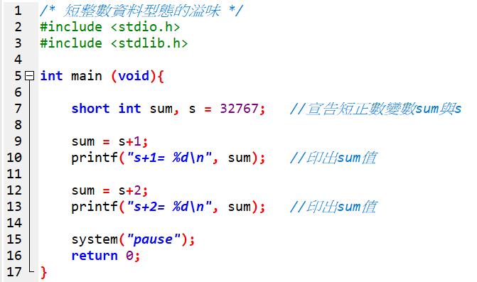

溢位（overflow）
溢位
當儲存的數值超出容許範圍時
Output:

Slide 27
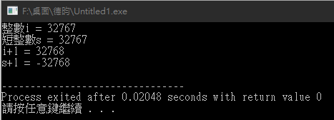
課堂實作(六)
宣告兩個變數，⼀個為整數型態，一個為短整數型態，初始值皆為32767，請先印出兩變數之初始值，再印出各加⼀之值。

